Slide 1
第四讲
道德基本理论
厦门大学马克思主义学院
王奇琦 助理教授

Slide 2
目录
第一节 道德的起源与本质
第二节 弘扬中华传统美德
第三节 继承和发扬革命道德
第四节 加强社会主义道德建设

Slide 3
第一节 道德的起源与本质

Slide 4
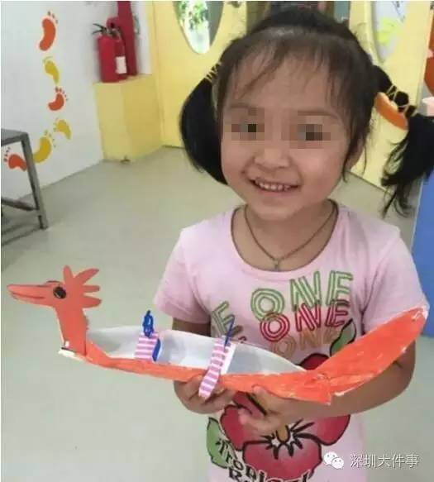
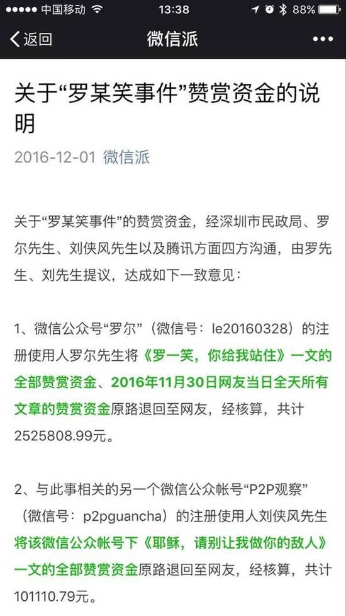
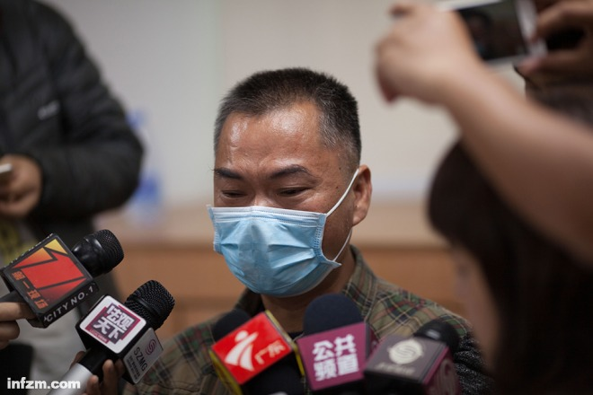
罗一笑，你给我站住
罗一笑事件来龙去脉
2016-11-25“罗尔卖文，公司捐款，互助多赢”
罗尔写下《罗一笑，你给我站住》一文，很快赞赏超过微信规定的每天5万元的上限。其间，他与多年好友小铜人创始人刘侠风商讨如何解决医疗费问题，最终，他们决定在小铜人微信公号“P2P观察”里整合发布罗尔的文章，读者每转发一次小铜人捐款一元，赞赏全部归入罗一笑的医疗费。
2016-11-27微信打赏两小时竟然超过200万元
微信公号“P2P观察”发表文章《耶稣，请别让我做你的敌人》，讲述了罗尔在得知女儿患病后的痛苦和无奈，并在文末附上了《罗一笑，你给我站住》。11月28日零点一过，大批打赏一拥而上冲进罗尔的微信公众号，竟然直接冲破微信设置的赞赏上限，两小时竟然超过200万元。
2016-11-30事件开始反转，质疑声不断出现
一是质疑罗尔的财产情况（是否在广东拥有三套房产、一辆别克车）；二是质疑罗一笑的医疗费用和医保报销比例；三是质疑小铜人公司借势营销和炒作；四是质疑罗尔本人的作风问题。
2016-11-30
围绕罗尔事件的报道开始大量出现：“封面新闻”发布《罗一笑事件的后果，可能要由其他白血病患儿来承担》，通过对罗尔和小铜人创始人刘侠风的采访，对有关此事的部分流言进行了证实，如罗尔的财产状况、罗一笑的医疗费用、是否存在炒作等。
2016-12-24
罗一笑去世，她的父母希望捐献她的遗体和器官。
思考：
1.罗尔为什么一定要先卖房子，才能向社会求助？
2.信息膨胀的社会，为什么我们看不到完整的真相？
3.道德的基础、来源和定义？

Slide 5
一、道德的定义
中国古代“道”与“德”是分开使用的，表示不同的意思：
“道” 指道路，后引申为事物运动变化的规律或人们必须遵守的社会行为准则、规矩、规范；
“德” ：“徳”字左边彳字作偏旁，表示是和多人有关，可引申为一种公共关系或行为、处所；右边从十从目从心；十是一个全数，方位量词，表示多数，指全部之意。十目一心，十个人所见所想，大家眼睛往一处看，心往一处想，人共一条心。
道德最早见于荀子《劝学》篇：“故学至乎礼而止矣，夫是之谓道德之极。”

Slide 6
一、道德的定义
在西方古代文化中，“道德”一词最早来源于拉丁语的“moralis”，其原意是风俗习惯、性格的意思，后逐步引申为原则规范、行为品质、善恶评价等方面的意思。

Slide 7
一、道德的定义
道德属于上层建筑的范畴，是一种特殊的社会意识形式。它是以善恶为评价方式，主要依靠社会舆论、传统习俗和内心信念来发挥作用的行为规范的总和。

Slide 8
二、道德的起源
1.神启论：认为道德起源于“天”的旨意或“上帝”的启示。
（1）孔子：天生德于予
（2）西方宗教伦理学也认为道德根源于 “上帝”的启示。
例如“摩西十诫”在西方道德发展上被称为“黄金定律”
“摩西十诫”部分内容： “当孝敬父母”“不可杀人。”“不可奸淫。”“不可偷盗。”“不可做假见证陷害人。”“不可贪恋他人的房屋、并他一切所有 的”

Slide 9
二、道德的起源
2.天赋论：认为道德起源于人类的天性或自然本性。
（1）孟子认为：人天生就有四种“善端”：“恻隐之心”；“羞恶之心”；“辞让之心”；“是非之心”； “仁义礼智，非由外铄我也，我固有之。”
（2）康德认为：具有普遍道德价值的东西来自人的理性本身的善良意志，道德就是这种善良意志所发出的绝对命令。

Slide 10
二、道德的起源
3.情感欲望论:道德起源于人所固有的本能欲望和天然情感之中。
（1）爱尔维修认为，人是有感觉的动物，人的本性就是趋乐避苦，就是自利、自爱，也就是追求个人的利益和幸福，这是一切道德的根源。
（2）休谟认为道德起源于人所固有的推己及人的同情心。
Notes:
如何才能做到从心所欲不逾矩？

Slide 11
二、道德的起源
上述观点的理论误区：
把道德看成是外在强加于人的规定。（神启论）
离开人的社会实践、人的生活、人类的历史发展来思考道德的起源和基础。（天赋论）
把道德看成是一成不变的情感要素和心理体验。（情感欲望论）

Slide 12
二、道德的起源
马克思主义的道德起源观：认为“道德是在一定社会关系的基础上，在人类生产劳动和相互交往中逐步产生和发展起来的”。
三大内涵：
（1）首先，社会关系的形成是道德赖以产生的客观条件。
（2）其次，人类自我意识的形成与发展是道德产生的主观条件。
（3）第三，道德产生所需要的主客观条件是统一于生产实践的。

Slide 13
三、道德的本质
道德在本质上是一种特殊形式的社会意识，它的形成、发展和变化归根结底取决于社会的生产关系的性质。
道德的本质可概括为三个层次： 1、道德是一种社会意识、上层建筑。 2、道德是一种特殊的行为规范。 3、道德是一种实践精神。

Slide 14
三、道德的本质
社会经济关系的性质决定着各种道德体系的性质：
——社会经济利益决定着各种道德的基本原则和主要规范。（在阶级社会中，各种道德体系也必然带有阶级属性。）
——社会经济关系的变化必然引起道德的变化。

Slide 15
四、道德的历史发展
道德发展的五种历史类型：
原始社会的道德
奴隶社会的道德
封建社会的道德
资本主义社会的道德
社会主义社会的道德

Slide 16
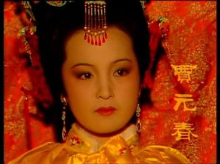
《红楼梦》之元春省亲
茶已三献，贾妃降座，乐止。退入侧殿更衣，方备省亲车驾出园。至贾母正室，欲行家礼，贾母等俱跪止不迭。贾妃满眼垂泪，方彼此上前厮见，一手搀贾母，一手搀王夫人，三个人满心里皆有许多话，只是俱说不出，只管呜咽对泣。邢夫人、李纨、王熙凤、迎、探、惜三姊妹等，俱在旁围绕，垂泪无言。
半日，贾妃方忍悲强笑，安慰贾母、王夫人道：“当日既送我到那不得见人的去处，好容易今日回家娘儿们一会，不说说笑笑，反倒哭起来。一会子我去了，又不知多早晚才来！”说到这句，不禁又哽咽起来。
……又有贾政至帘外问安，贾妃垂帘行参等事。又隔帘含泪谓其父曰：“田舍之家，虽齑盐布帛，终能聚天伦之乐；今虽富贵已极，骨肉各方，然终无意趣！”贾政亦含泪启道：“臣，草莽寒门，鸠群鸦属之中，岂意得征凤鸾之瑞。……贵妃切勿以政夫妇残年为念，懑愤金怀，更祈自加珍爱。惟业业兢兢，勤慎恭肃以侍上，庶不负上体贴眷爱如此之隆恩也。”
……贾妃见宝、林二人亦发比别姊妹不同，真是姣花软玉一般。因问：“宝玉为何不进见？”贾母乃启：“无谕，外男不敢擅入。”元妃命快引进来。小太监出去引宝玉进来，先行国礼毕，元妃命他进前，携手拦于怀内，又抚其头颈笑道：“比先竟长了好些……”一语未终，泪如雨下。

Slide 17

人工智能时代——
机器人三定律：
第一定律：机器人不得伤害人，也不得见人受到伤害而袖手旁观。 第二定律：机器人应服从人的一切命令，但不得违反第一定律。 第三定律：机器人应保护自身的安全，但不得违反第一、第二定律。 ——艾萨克·阿西莫夫《我，机器人》
“不是意识决定生活，而是生活决定意识。”——马克思
道德的真谛和意义决不在于抽象的概念或伦理信条，而在于认知和实践、革命和批判、变革和创新。以往的“哲学家们只是用不同的方式解释世界，而问题在于改变世界。”

Slide 18
四、道德的历史发展
人类道德进步的主要表现：
（1）道德在社会生活中所起作用越来越重要，对于促进社会和谐与人的全面发展的作用越来越突出；
（2）道德调控的范围不断扩大，调控的手段或方式不断丰富、更加科学合理；
（3）道德的发展和进步成为衡量社会文明程度的重要尺度。

Slide 19
第二节 弘扬中华传统美德

Slide 20
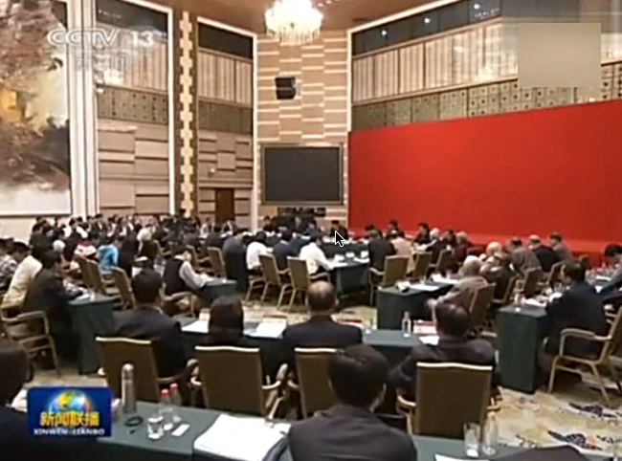
一、中华传统美德的当代价值
《青年要自觉践行社会主义核心价值观》
—习近平在北京大学师生座谈会上的讲话
习近平对青年说的话：
中华文明绵延数千年，有其独特的价值体系。中华优秀传统文化已经成为中华民族的基因，植根在中国人内心，潜移默化影响着中国人的思想方式和行为方式。今天，我们提倡和弘扬社会主义核心价值观，必须从中汲取丰富营养，否则就不会有生命力和影响力。

Slide 21
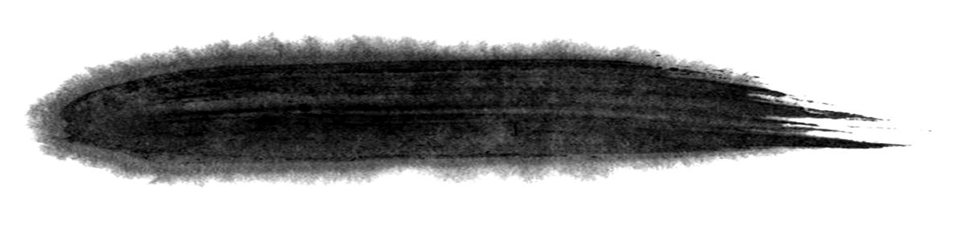

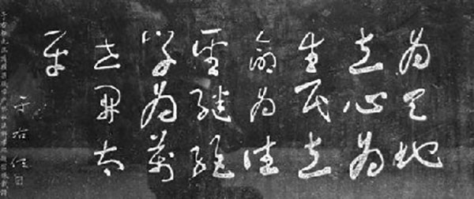
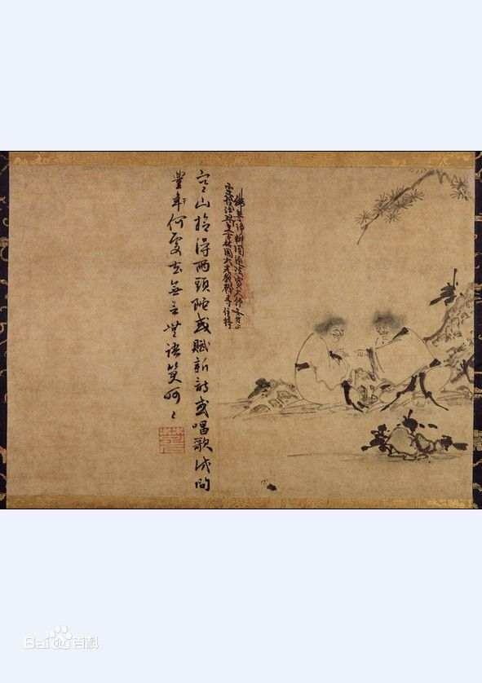
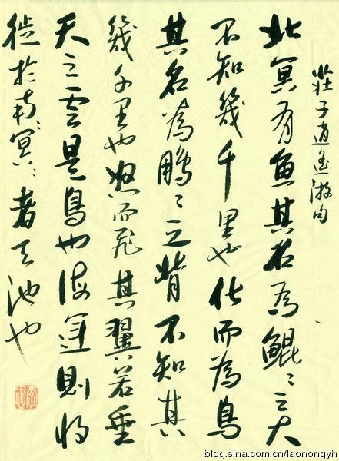
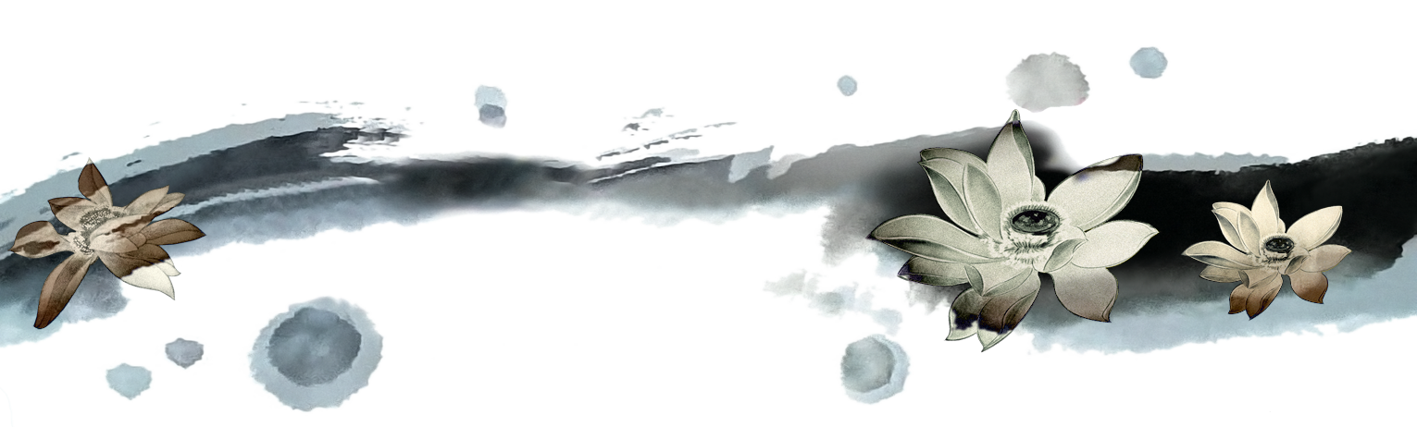
二、中华传统美德的基本精神
（一）个人层面：如何做自己
追求精神境界强调道德需要
禅
机
图
断
简
寒
山
拾
得
图
张载四为说
庄子逍遥游

Slide 22

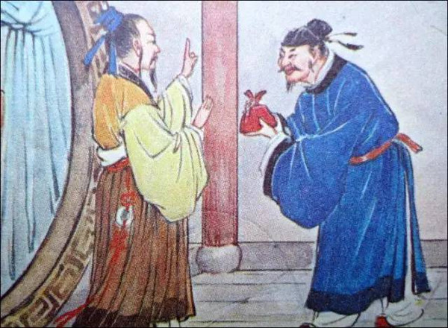
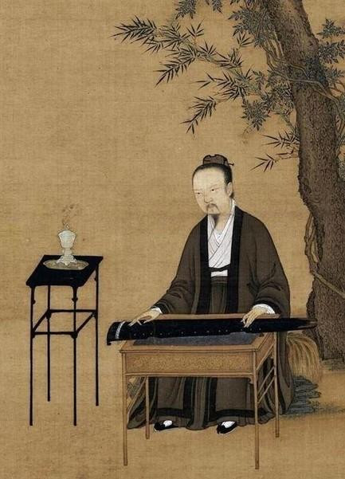
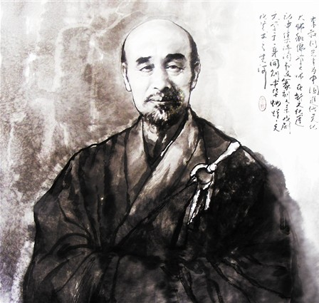



二、中华传统美德的基本精神
（一）个人层面：如何做自己
杨震拒金
是故君子戒慎乎其所不睹
恐惧乎其所不闻
莫见乎隐
莫显乎微故君子慎其独也
强调道德修养塑造理想人格
嵇康越名教而任自然
李叔同修习密宗
大学
·
慎独

Slide 23
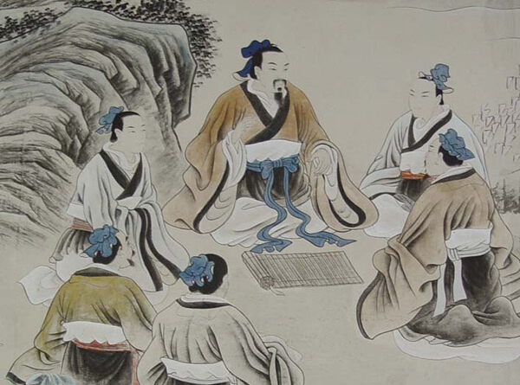
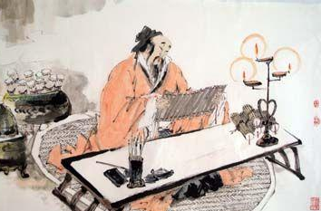
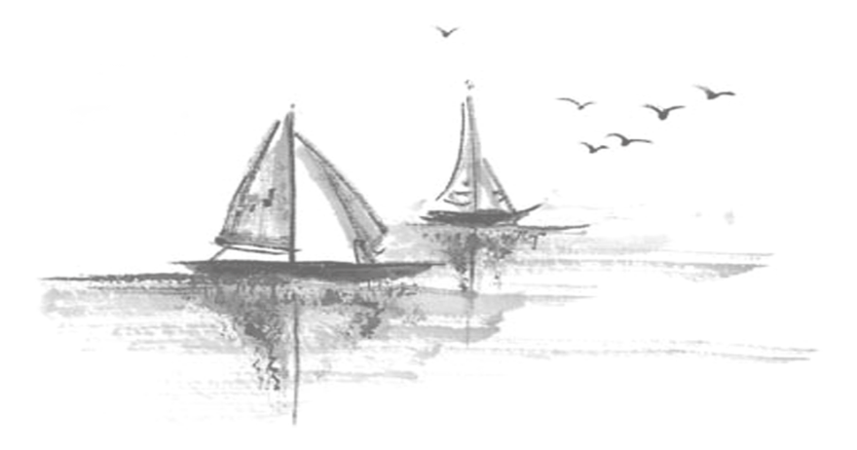
二、中华传统美德的基本精神
（二）社会层面：如何做人
1.推崇“仁爱”原则，追求人际和谐
仁义胡同的由来：
千里捎书一尺墙，
让给他人奈何方？
万里长城依然在，
如今却无秦始皇
墨子的兼爱思想
孟子的仁政思想

Slide 24
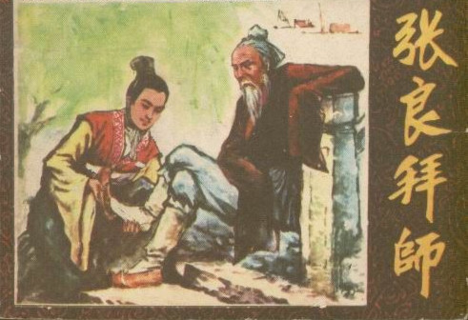
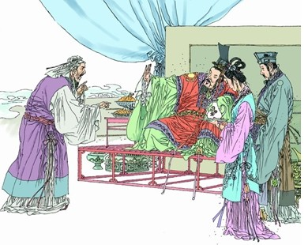
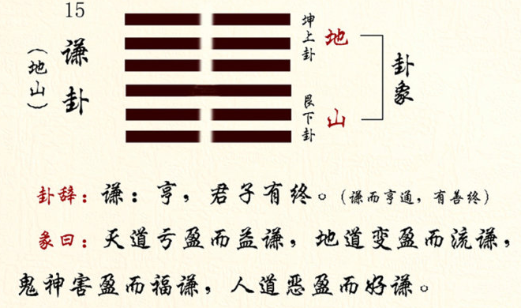

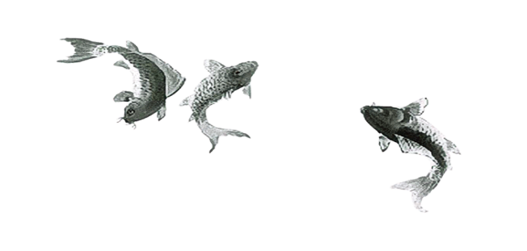
二、中华传统美德的基本精神
（二）社会层面：如何做人
2.讲求谦敬礼让，强调克骄防矜
扁鹊自谦为下医

Slide 25
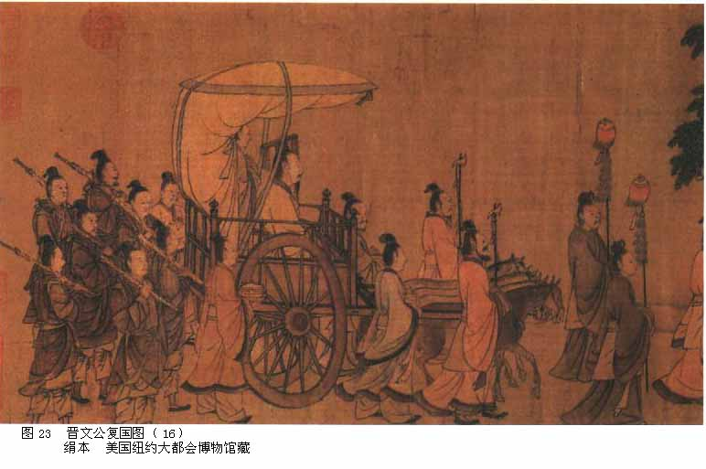
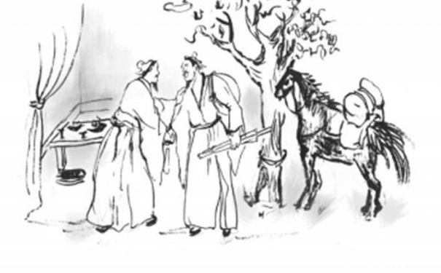

二、中华传统美德的基本精神
（二）社会层面：如何做人
3.倡导言行一致，强调恪守诚信
重耳退避三舍
范式和重耳给我们的启示
范式千里赴会
对帮助过自己的人持感恩之心
只许自己做得到的诺言
遵守诺言，言行一致

Slide 26

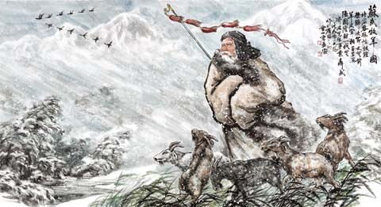
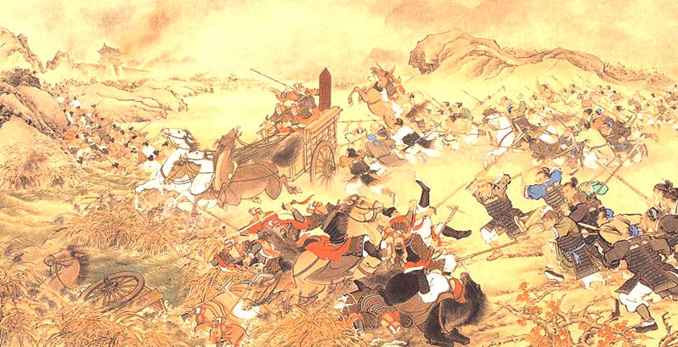
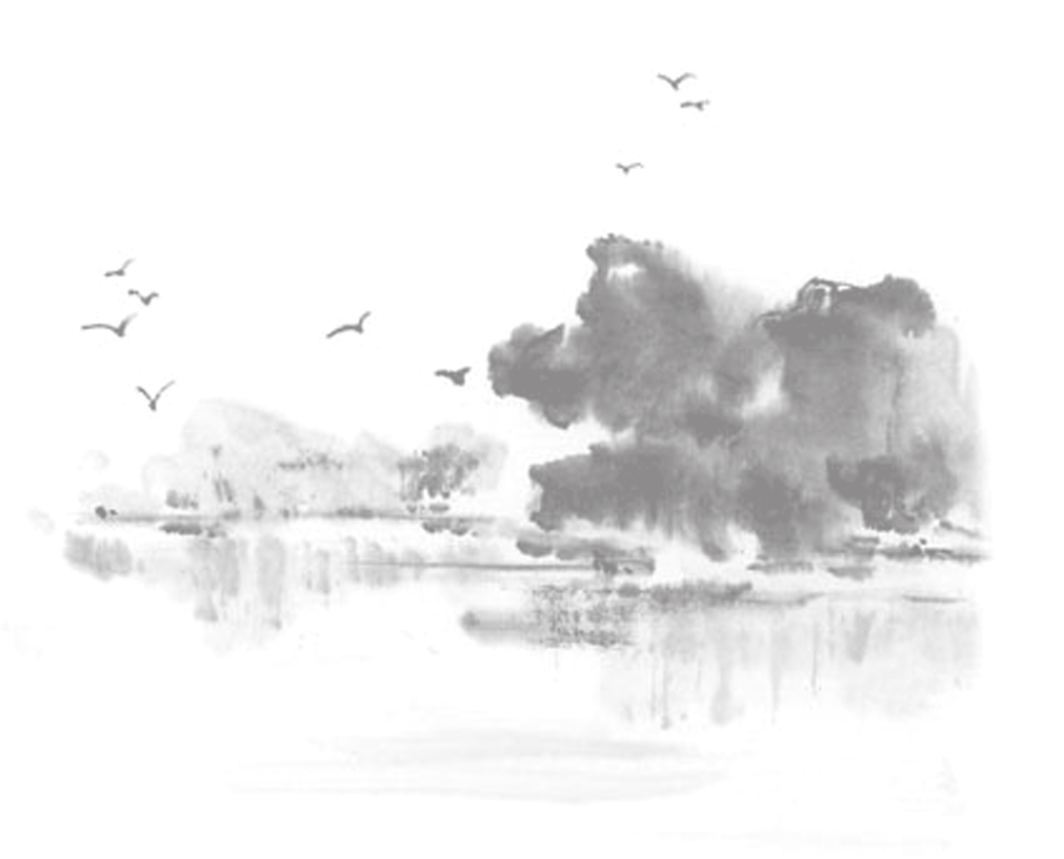
二、中华传统美德的基本精神
（三）国家层面：如何做公民
苏武牧羊十八载
文天祥誓死抗元
重视整体利益、国家利益和民族利益，强调责任意识和奉献精神

Slide 27


加强对中华传统美德的挖掘
吸收借鉴人类文明的有益道德成果
三、中华传统美德的创造性转化和创新性发展
用中华传统美德滋养社会主义道德建设
你的见解？

Slide 28
第三节 继承和发扬革命道德

Slide 29
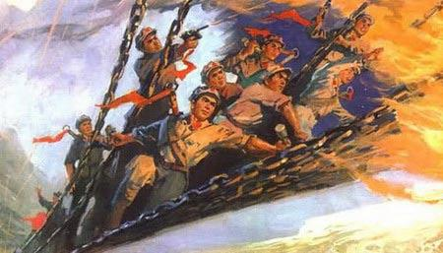
一、中国革命道德的形成与发展
长征精神
不怕牺牲
前赴后继
勇往直前
坚韧不拔
众志成城
团结互助
百折不挠
克服困难

Slide 30
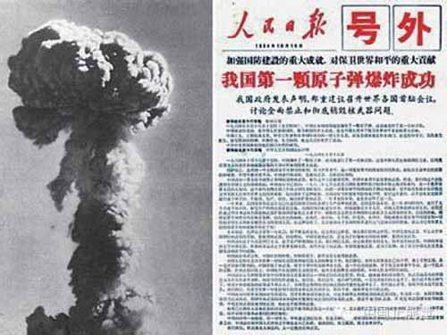
一、中国革命道德的形成与发展
两弹一星精神
热爱祖国、
无私奉献，
自力更生、
艰苦奋斗，
大力协同、
勇于攀登

Slide 31
二、中国革命道德的主要内容
为实现社会主义和共产主义理想而奋斗
全心全意为人民服务
始终把革命利益放在首位
树立社会新风，建立新型人际关系
修身自律，保持节操

Slide 32
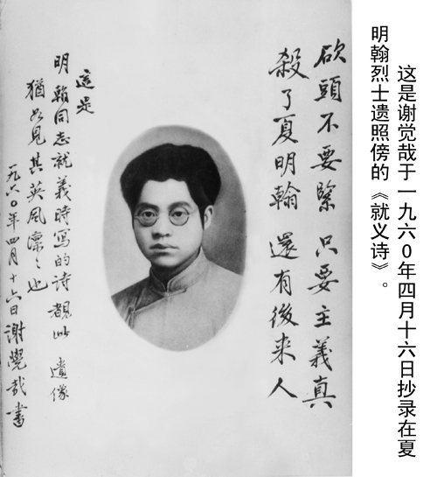
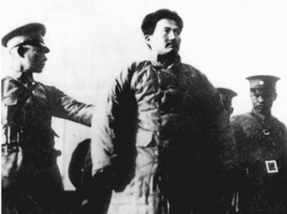
二、中国革命道德的主要内容
为实现社会主义和共产主义理想而奋斗
方志敏英勇就义

Slide 33
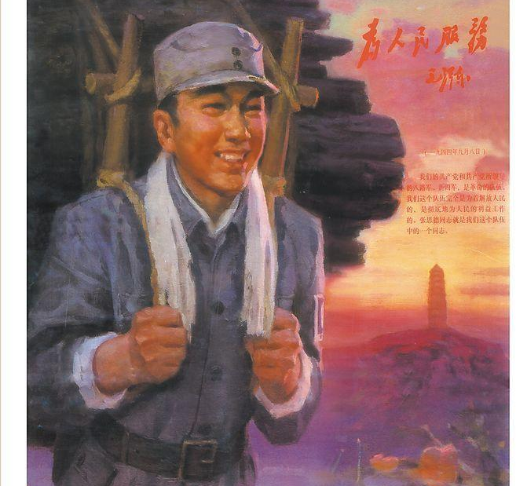
二、中国革命道德的主要内容
全心全意为人民服务
张思德出生在四川省仪陇县一个穷苦农民家庭。1933年12月参加红军，不久加入共青团。1937年10月，加入中国共产党。曾经担任过中央警备团警备班长和毛泽东的卫士。在一次反六路围攻的战斗中，他右腿先后两次负伤仍强忍剧痛，冲入敌阵，缴获了敌人两挺机枪。
1944年9月5日，他带领战士们在陕北安塞县执行烧炭任务时，窑洞突然塌方，他奋力把战友推出洞去，自己却被埋在窑洞，牺牲时年仅29岁。

Slide 34
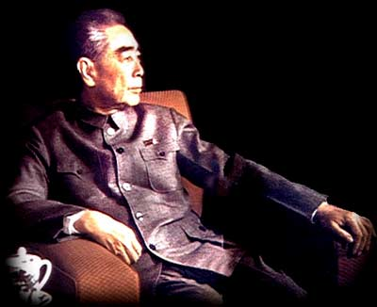
二、中国革命道德的主要内容
始终把革命利益放在首位
1976年1月8日，周恩来逝世时，设在美国纽约的联合国总部门前的联合国旗降了半旗。自1945年联合国成立以来，世界上有许多国家的元首先后去世，联合国还没有为谁下过半旗。
周恩来曾三次谦让于毛泽东，一次次把毛泽东推上党的重要领导岗位乃至最高领导岗位。在那艰苦卓绝的国内革命战争时期，这种领导对被领导的谦让，是让贤、荐贤。尤为可贵的是，周恩来的谦让不是消极的闪避和撂挑子远走，而是一种积极的协助与扶持。

Slide 35
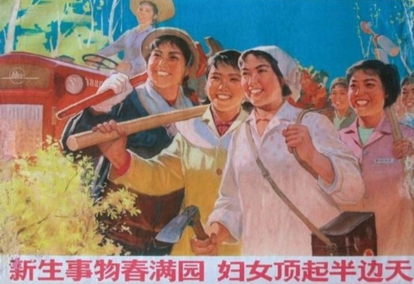
二、中国革命道德的主要内容
树立社会新风，建立新型人际关系

Slide 36

二、中国革命道德的主要内容
修身自律，保持节操

Slide 37
三、发扬光大中国革命道德
1.有利于加强和巩固社会主义和共产主义的理想和信念。
2.有利于培育和践行社会主义核心价值观。
3.有利于引导人们树立正确的道德观，积极投身于社会主义建设事业。
4.有利于培育良好的社会道德风尚，抵制腐朽思想的侵蚀。

Slide 38
第四节
加强社会主义道德建设

Slide 39
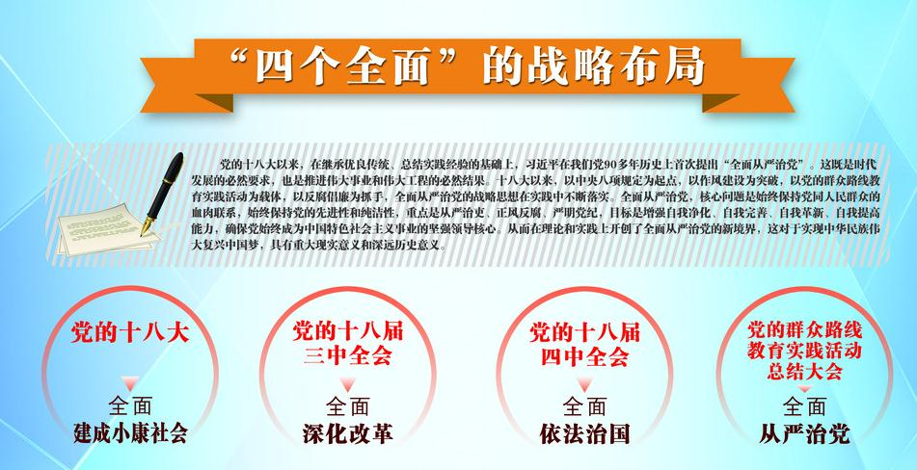
一、着眼“四个全面”战略布局加强道德建设

Slide 40

一、着眼“四个全面”战略布局加强道德建设

Slide 41

二、社会主义道德建设的核心 ——为人民服务

Slide 42
二、社会主义道德建设的核心 ——为人民服务
社会主义经济基础和人际关系的客观要求
社会主义市场经济健康发展的要求
社会主义道德建设的先进性要求和广泛性要求统一

Slide 43

二、社会主义道德建设的原则 ——集体主义

Slide 44
二、社会主义道德建设的原则 ——集体主义
强调国家利益、社会整体利益和个人利益的辩证统一
强调国家利益、社会整体利益高于个人利益
强调重视和保障个人的正当利益

Slide 45
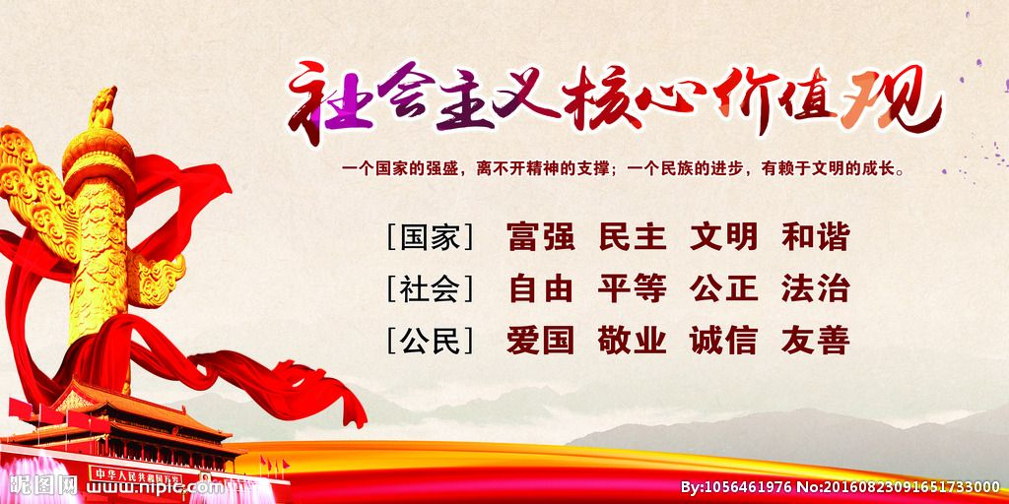
三、积极投身崇德向善的道德实践 （1）践行社会主义核心价值观

Slide 46
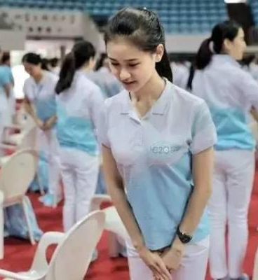
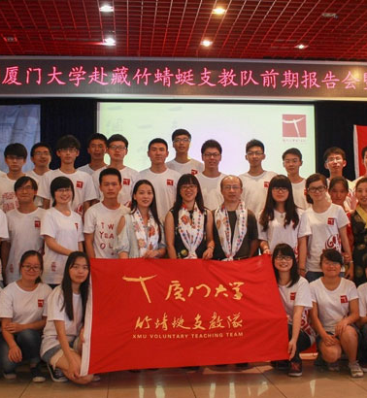
三、积极投身崇德向善的道德实践 （2）参加志愿服务和学雷锋活动

Slide 47

三、积极投身崇德向善的道德实践 （3）培养诚实守信的良好品质

Slide 48


三、积极投身崇德向善的道德实践 （4）养成节俭节约的良好习惯

Slide 49
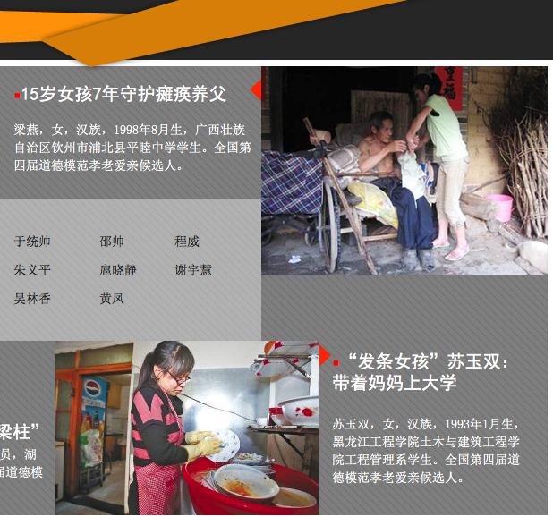
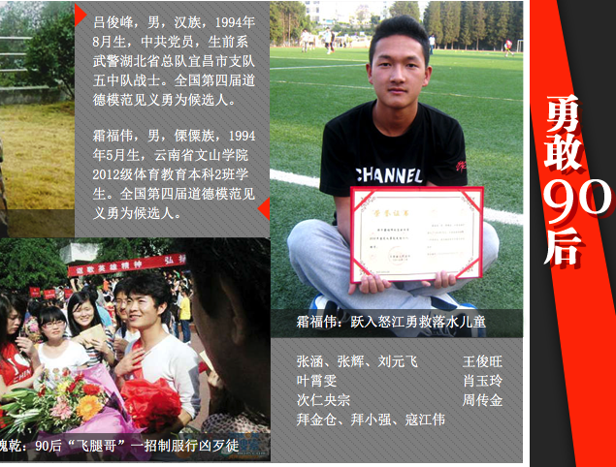
三、积极投身崇德向善的道德实践 （5）自觉学习道德模范

Slide 50
三、积极投身崇德向善的道德实践
讨论：我们能做些什么？

Slide 51

道德与好的生活
谢 谢 大 家！
人而无德，行之不远。没有良好的道德品质和思想修养，即使有丰富的知识、高深的学问，也难成大器。——引自习近平著作《之江新语》(2007年8月 浙江人民出版社)

